Slide 1
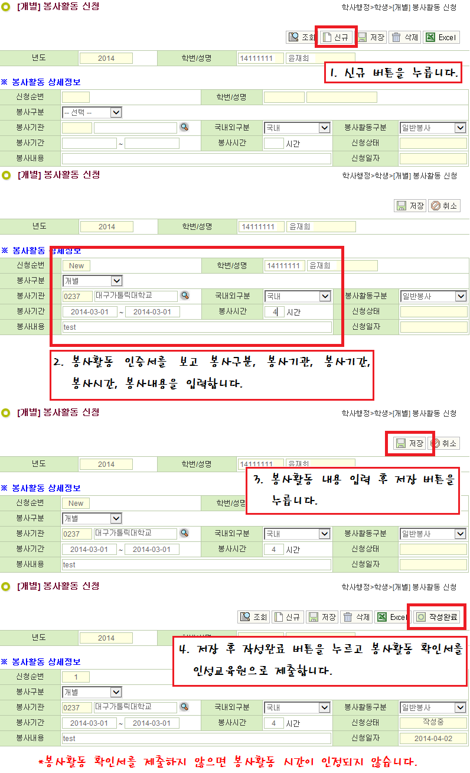
사랑나눔봉사단

